Slide 1
汉韵镜
汉服零售导购与 AI 试衣
云杼队
孙石祥 · 陈博涛
AI 服饰设计图
01
Notes:
建议讲述 15 秒。
大家好，我们是云杼队。我们的项目叫汉韵镜，面向汉服零售门店的导购与售前客服，把顾客选款、AI 试衣和商家跟进放进同一套系统。接下来用五分钟介绍产品页面与技术实现。
来源与说明：README.md、PROJECT_DESCRIPTION.md。右侧为项目 AI 生成的服饰设计素材，非实物或文物照片。

Slide 2
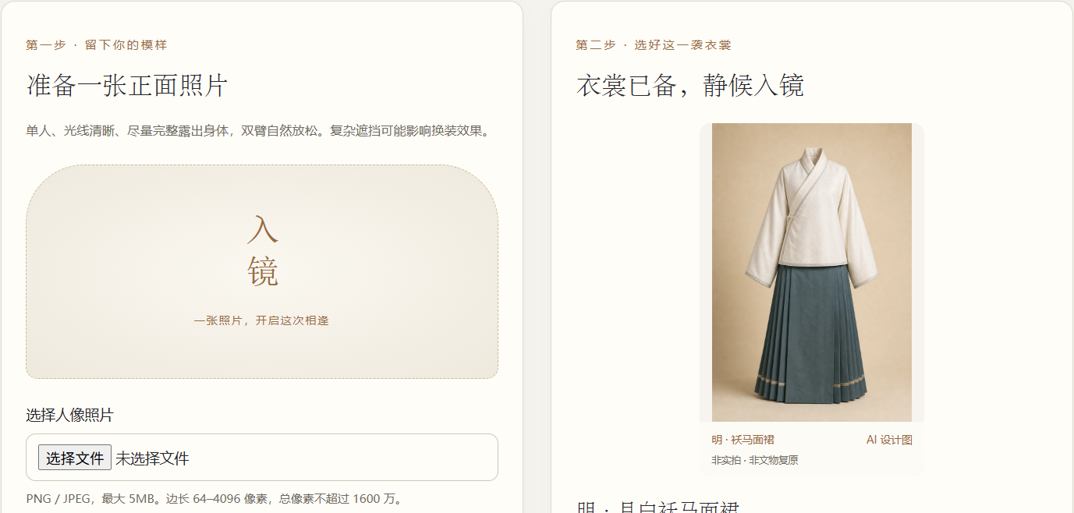
汉服门店的售前接待
服务部门
导购与售前客服
顾客难以判断形制与效果
导购反复查价格、尺码和库存
咨询记录需要交给商家跟进
顾客端试衣镜
上传授权照片，选择想试的衣裳
当前阶段：可运行原型，门店需求与收益待验证
02
Notes:
建议讲述 25 秒。
我们选择汉服零售的导购与售前客服场景。顾客往往先描述去哪里、喜欢哪个朝代，再问预算内有没有自己的尺码。导购需要反复解释形制、核对规格，并回答史料和试穿问题。汉韵镜把这些步骤组织成可追踪的接待流程。目前这是可运行原型，合作门店和实际节省的时间仍需试点验证。
来源与说明：docs/competition-readiness.md。以下为需求假设，尚无合作企业访谈或经营效果数据。右侧裁自用户提供的试衣页面截图。

Slide 3
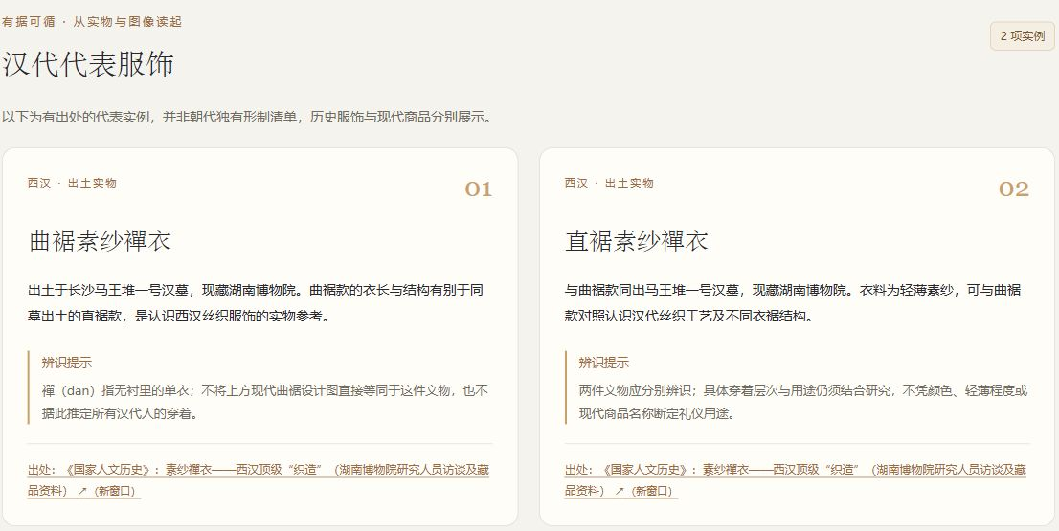
衣冠志与商品史料
5 个朝代，每朝 4 种形制
商品设计参考
史料说明与可查出处
03
Notes:
建议讲述 25 秒。
顾客可以按汉、唐、宋、元、明浏览商品。现有目录按每个朝代四种不同形制组织展示，并为衣裳关联历史资料。例如页面会说明汉代曲裾与直裾的实物依据，以及资料的来源。这里也区分了历史文物与现代设计参考，避免把 AI 商品图说成文物复原。
来源与说明：frontend/src/views/CultureView.vue、DynastyReferences.vue、docs/product-history-mapping.md。右图裁自 target/culture-final.png，左图为现有 p11 商品设计图。页面图片取自项目既有真实截图，局部界面与当前版本可能有差异；截图中的商品数量、价格和库存为截图当时状态，不作为当前库存或经营指标。

Slide 4
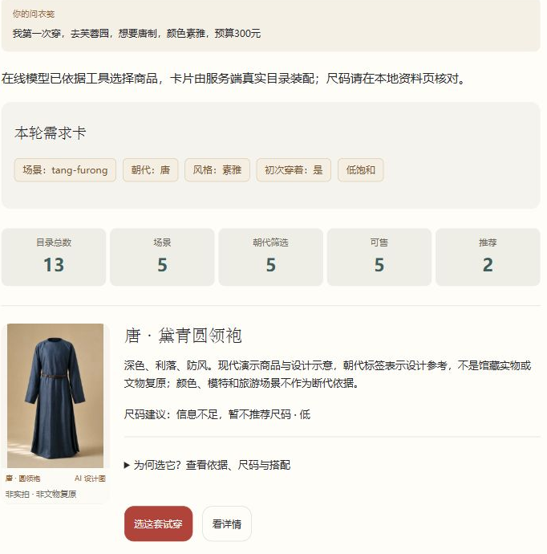
问衣 Agent 与选购确认
“第一次穿，去芙蓉园，
想要唐制，预算 300 元。”
模型读取目录与史料
后端复核具体 SKU 约束
顾客确认后加入衣囊
无匹配时交给商家跟进
需求、依据与执行步骤保存到 SQL
04
Notes:
建议讲述 40 秒。
在问衣页面，用户用自然语言描述目的地、朝代和是否第一次穿，也可以给出预算和规格。在线模型使用真实商品目录与史料生成候选。后端检查原文证据和商品 ID，再核对 SKU 的价格、库存、尺码、颜色及数量。顾客选择规格并确认后，系统才加入衣囊；重复确认不会重复加购。没有合适的款式时，系统支持生成商家待办。右图是已有问衣结果截图，当前版本增加了更完整的规格与确认流程。
来源与说明：OnlineAgent.java、RetailRules.java、RetailWorkflow.java、RetailSelection.vue。图片为 target/flow-guide-success.png 的结果区域。页面图片取自项目既有真实截图，局部界面与当前版本可能有差异；截图中的商品数量、价格和库存为截图当时状态，不作为当前库存或经营指标。

Slide 5
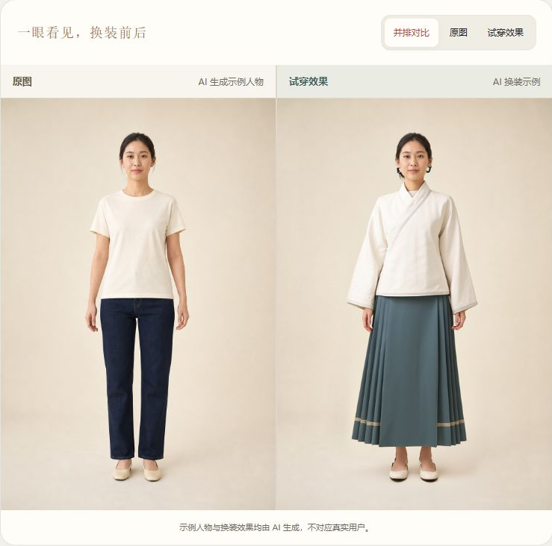
AI 试衣与结果保存
图片换装
上传授权人像与衣服参考图
生成后对比原图，保存 PNG
3D 环绕
混元 3D 任务与 GLB 查看已接入
支持旋转、切换视角、下载模型
真实 3D 效果待验收
侧后方为 AI 推测，不等同实物结构
虚构成年 AI 示例人物，历史换装结果
05
Notes:
建议讲述 35 秒。
试衣镜接收用户授权的人像和衣服参考图，调用火山引擎图片换装 V2。右侧是已有成功调用的前后对比，人物为虚构成年 AI 示例。用户可以保存本次换装 PNG。系统还接入腾讯混元 3D 的提交与查询任务，并用 Three.js 展示 GLB，支持旋转和下载。目前真实 3D 云端效果尚待验收，单张照片没有背面信息，生成的侧后方属于模型推测。
来源与说明：docs/volcengine-tryon.md、docs/hunyuan-3d.md、SaveTryOnImage.vue、TryOnOrbit.vue、OrbitViewer.vue。图片裁自 target/flow-final-example.png，历史真实换装结果，非现场生成。

Slide 6
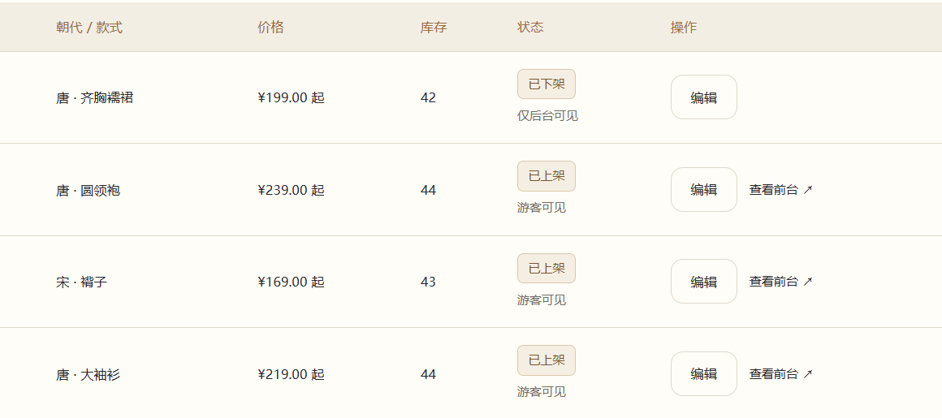
独立的商家管理后台
商品图片与史料
SKU 价格与库存
接待、评论与订单
商城 5173 / 管理端 5174，管理员权限由后端校验
06
Notes:
建议讲述 30 秒。
后台在独立的 5174 端口运行，游客端不显示管理入口。商家可以维护商品图片和史料，按颜色与尺码设置价格库存，并控制上架状态。评论即时公开，后台负责商家回复。后台还处理订单发货登记和 AI 接待待办，记录咨询依据与处理结果。删除仅用于草稿和已下架商品，并且需要再次确认。
来源与说明：frontend/admin/AdminView.vue、RetailHistory.vue、docs/database-admin.md。截图裁自用户附件 codex-clipboard-222c8665-7464-485d-a474-d3aada5228bb.png。页面图片取自项目既有真实截图，局部界面与当前版本可能有差异；截图中的商品数量、价格和库存为截图当时状态，不作为当前库存或经营指标。

Slide 7
前后端与数据架构
层次 | 技术 | 主要职责
顾客端与管理端 | Vue 3 / TypeScript / Vite | 商城 5173，后台 5174
前端交互与 3D | Pinia / Axios / Three.js | 状态管理、API 请求、GLB 查看
业务后端 | Java 17 / Spring Boot | API 8082、账号、交易、商家待办
Agent 与规则 | LangChain4j / SKU 校验 | 工具调用、原文证据与库存复核
关系数据库 | Spring JDBC / H2 / MySQL | 账号、商品图片、SKU、史料、接待
关联表保存业务数据，服务端保管密钥与校验权限
07
Notes:
建议讲述 40 秒。
前端由 Vue 3、TypeScript 和 Vite 实现，商城与后台各自独立启动。路由和状态由 Vue Router 与 Pinia 管理，Axios 请求后端。后端使用 Java 17、Spring Boot 和 Spring JDBC，LangChain4j 负责与聊天模型的工具协议交互。数据层将账号、商品、图片、SKU、史料、订单和接待记录分表关联，默认 H2 文件数据库，也支持 MySQL。本机已使用 MySQL 持久化。密钥只由服务端读取，不进入浏览器或 GitHub。
来源与说明：pom.xml、frontend/package.json、src/main/resources/db/schema.sql、docs/database-admin.md、PROJECT_DESCRIPTION.md。

Slide 8
模型与 API 调用方式
服务 / 当前配置 | 用途 | 后端调用方式
OpenAI 兼容聊天模型 gpt-6.1-sol | 理解需求与工具调用 | POST /chat/completions Bearer API Key
火山引擎图片换装 V2 dressing_diffusionV2 | 人像与服装图生成试衣效果 | CVSubmitTask / CVGetResult AK/SK V4 签名
腾讯混元生 3D Pro 模型版本 3.0 | 换装结果生成 GLB 模型 | SubmitHunyuanTo3DProJob QueryHunyuanTo3DProJob TC3-HMAC-SHA256
聊天模型通过第三方兼容网关调用，实际型号以服务商为准
gpt-image-2 用于开发阶段的商品图素材，非运行时换装 API
08
Notes:
建议讲述 40 秒。
系统运行时使用三类外部能力。导购通过 OpenAI 兼容的 Chat Completions 接口，当前配置模型 ID 为 gpt-6.1-sol，走第三方网关，具体能力以服务商为准。火山图片换装使用 CVSubmitTask 提交，CVGetResult 查询，并进行 AK/SK 签名。腾讯混元 3D Pro 使用 3.0 模型，通过提交任务、轮询任务获取 GLB，以 TC3 签名鉴权。gpt-image-2 只用于开发阶段生成静态商品图，不是网站运行时的换装模型。
来源与说明：application.properties、OnlineAgent.java、VolcengineTryOnRenderer.java、TencentHunyuanOrbitRenderer.java、docs/volcengine-tryon.md、docs/hunyuan-3d.md。第三方网关默认 api.openai-next.com/v1，不是 OpenAI 官方端点。赞助商身份未经主办方确认。

Slide 9
现场演示与验证
正常选购
173
“第一次穿，汉制，预算 500 元，M 码”
查看候选依据，选规格并确认加购
后端测试通过
无匹配与商家协助
3 / 3
预算改为 1 元，或尺码改为 XXXXL
查看无匹配结果与商家待办
近期真实调用完成
小样本验证不代表商业效果；交易采用模拟支付
09
Notes:
建议讲述 30 秒。
现场可以先输入第一次穿、汉制、预算五百元、M 码，检查候选依据与规格，再确认加购。接着把预算改成一元或指定不存在的尺码，检验无匹配和商家协助。已有后端自动化测试通过，近期同一句需求连续三次真实模型调用均完成，耗时约十一秒。这里只是小样本验证，不代表所有用户成功率。支付仍为模拟流程，展示加购时不把它当作真实成交。
来源与说明：最新已完成 Maven 测试记录：173 项通过。在线构造评测 output/evaluation/retail-1791027749458.json；稳定性记录 .local/agent-stability-validation.json：2026-10-04，10.9/11.2/10.9 秒，3 次 DONE。测试内含受控协议响应，不替代云服务视觉验收。

Slide 10
云杼队与下一步
孙石祥
陈博涛
队长
后端、数据库与 AI 接口
前端与管理后台
行业调研、测试和资料
下一步：门店试点与 3D 实测
用授权咨询对比处理耗时与约束正确率
github.com/ssx-810118/hanyunjing
10
Notes:
建议讲述 20 秒。
我是云杼队的孙石祥，负责后端、数据库与 AI 接口。陈博涛负责前端、管理后台、行业调研、测试与资料。下一步我们希望与汉服门店开展小规模试点，用授权咨询比较人工和系统的处理时间及约束正确率，并完成混元 3D 的真实效果验收。谢谢大家。
来源与说明：README.md 团队信息，docs/competition-readiness.md。尚无合作门店、企业基线和经营数据。当前仓库缺少早期完整提交历史，项目已有代码及赛期原创资格需按主办方规则核验，不声称四天从零原创证据齐全。演讲者如非孙石祥，请将首句改为第三人称。

Slide 11
感谢观看
11
Notes:
感谢观看。

